Slide 1
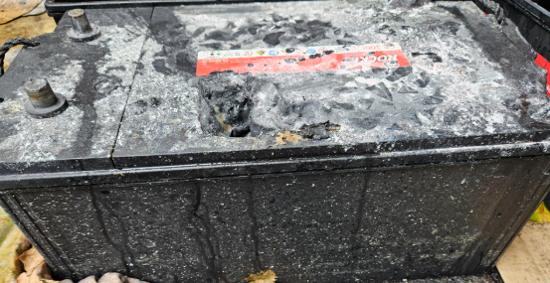
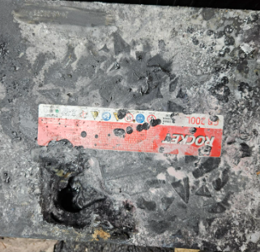
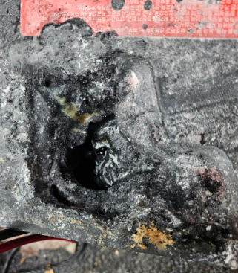
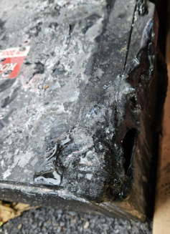
주요문제 발생현황 보고 – 현대관광 [2024.11.28]
CS팀
업 체 명 | 현대관광 [서울]
담 당 자 | 방창석(유전상사) | 연락처 | 02-2212-5120
제 품 명 | GB200L | Lot No | 2024.05.24
설치수량 | 2 EA | 발생수량 | 1 EA
설치일자 | 2024년 07월 | 점검일자 | 2024. 11. 28
사용용도 | 현대 버스 | 점 검 자 | CS팀 임준우
발생내역 | -. 배터리룸 화재 발생
피해내역 | -. 배터리 화재로 인한 배터리룸 그을림 및 차량 운행 불가에 따른 영업적 손해 발생
점검결과 | -. 12.72V -. 비중 1.290으로 양호 -. 5개월 사용중 화재 발생
판정내용 | -. 단자 케이블 불량으로 인한 화재로 추정됨 -. 배터리 상태 양호, 단자 상태 양호 -. 배터리 화재 손상 확인 결과 외부에서 배터리 커버에 손상을 가한것으로 판단됨
요구사항 | -. 배터리 2EA 교체(차량대리점팀 유전상사 제품 제공) 및 영업적 손해 비용 청구
조치사항 | -. 원만한 사건 종결과 고객만족을 위해 배터리 교체 2EA 및 판촉물 (안전고글 등) 제공함
진행사항 | -. 배터리 교체로 추후 이의 제기하지 않기로 함

Slide 2

현장점검결과 PL 위험성 의견
1. 현대관광
소비자성향 | 사건수준의견 | 종합의견
유동적 | 당해물건 | A-2 | 종결
※PL 위험성 의견 분류표

